Slide 1
TRƯỜNG TIỂU HỌC TRUNG YÊN
GIÁO ÁN ĐIỆN TỬ
LỚP 4
HƯỚNG DẪN HỌC TIN HỌC
Gv: Vũ Ngọc Anh

Slide 2
BÀI 5: SỬ DỤNG THIẾT BỊ LƯU TRỮ NGOÀI

Slide 3
Mục tiêu:
Biết một số thiết bị lưu trữ thông tin phổ biến như USB, đĩa CD/DVD, ổ đĩa ngoài;
- Sử dụng được USB, đĩa CD/DVD, ổ đĩa ngoài để lưu trữ, trao đổi thông tin

Slide 4
A. HOẠT ĐỘNG CƠ BẢN
1. Khám phá Computer
Nháy đúp chuột vào biểu tượng trên màn hình nền. Trao đổi với bạn những gì em nhìn thấy

Slide 5
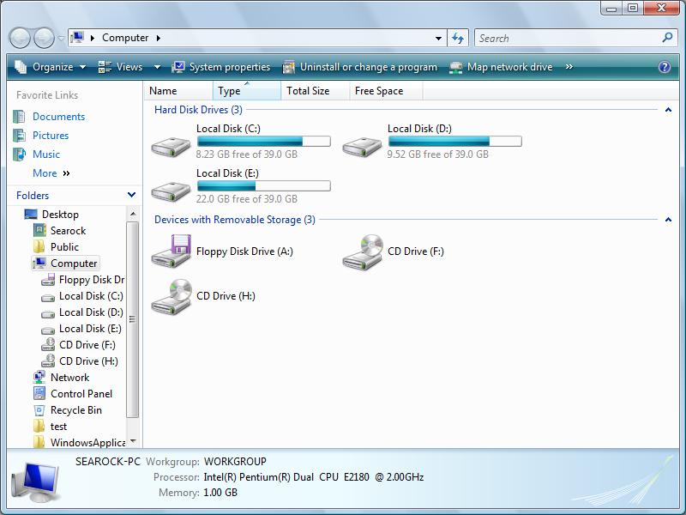
Cửa sổ Computer
Các ổ đĩa cứng C, D, E
Ổ đĩa CD
Ổ đĩa C, D, E, F, H

Slide 6
A. HOẠT ĐỘNG CƠ BẢN
1. Khám phá Computer
Kết Luận:
Cửa sổ Computer cũng giống như cửa sổ thư mục
Nhìn vào cửa sổ computer em biết máy tính này có:
- Ba ổ đĩa cứng :C,D,E
- Hai ổ đĩa CD

Slide 7
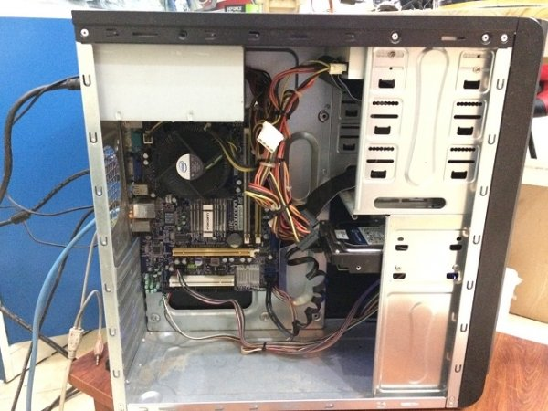
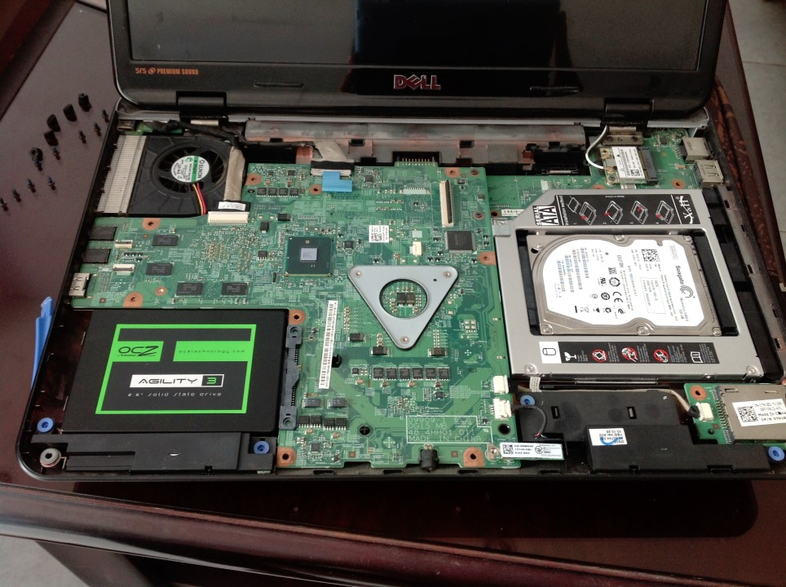
Ổ đĩa cứng
Máy tính để bàn
Laptop( máy xách tay)

Slide 8
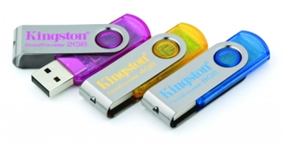
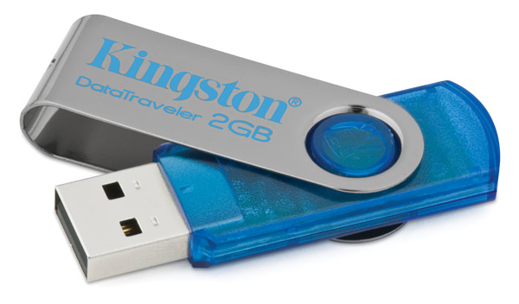
A. HOẠT ĐỘNG CƠ BẢN
2. Thiết bị lưu trữ
Universal Serial Bus (USB)

Slide 9
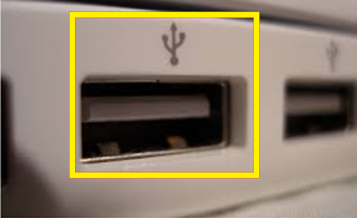
Kí hiệu trên cổng USB

Slide 10
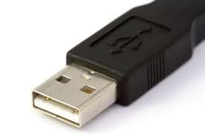
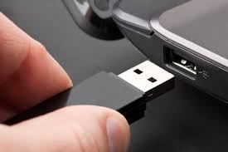
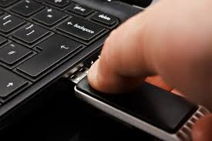
Máy tính xách tay( Laptop)

Slide 11
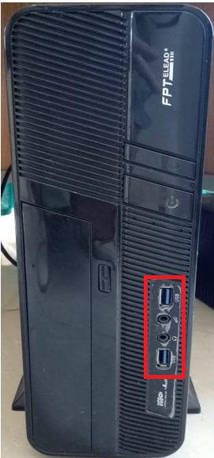
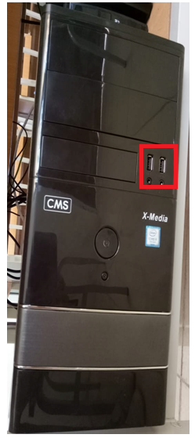
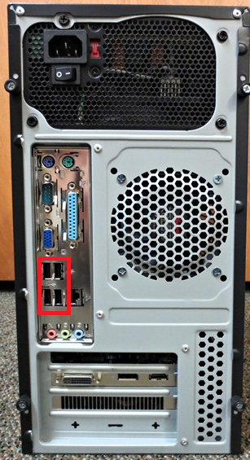
Máy tính để bàn
Khe cắm USB
Mặt trước
Mặt sau

Slide 12
Nhà A
3 KM
3 KM
Nhà C
Nhà B

Slide 13
A. HOẠT ĐỘNG CƠ BẢN
2. Thiết bị lưu trữ
USB có chức năng gì?
USB dùng để lưu trữ các sản phẩm khi làm việc với máy tính
Chú ý: USB rất tiện khi sử dụng
a, Mở cửa sổ Computer, gắn USB vào máy tính theo sự hướng dẫn của thầy cô/giáo, quan sát sự thay đổi trong cửa sổ

Slide 14
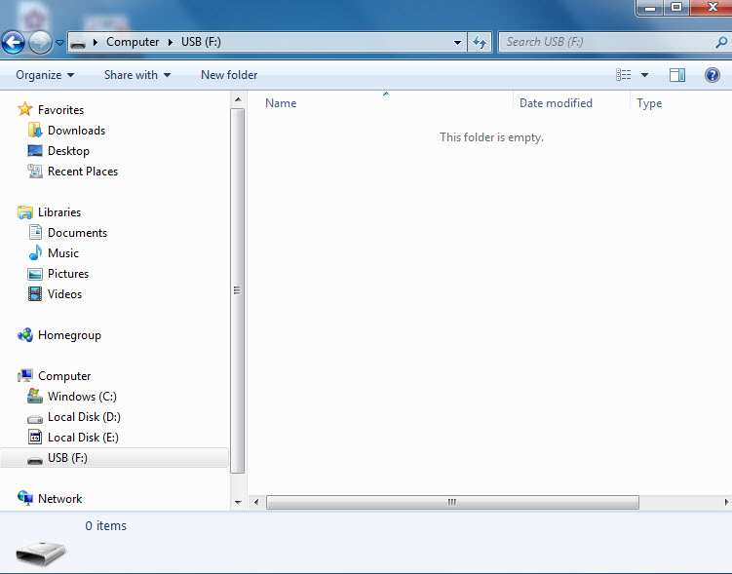
A. HOẠT ĐỘNG CƠ BẢN
2. Thiết bị lưu trữ
b, Nháy đúp chuột và biểu tượng USB, quan sát và trả lời các câu hỏi
Cửa sổ nào đang mở?
Cửa sổ đang mở là: USB
Trong USB có những gì?
Trong USB không có dữ liệu

Slide 15
A. HOẠT ĐỘNG CƠ BẢN
2. Thiết bị lưu trữ
c, Sao chép thư mục LOP4A là thư mục con của thư mục KHOILOP4 (đã tạo được ở bài 2) vào USB theo hướng dẫn

Slide 16
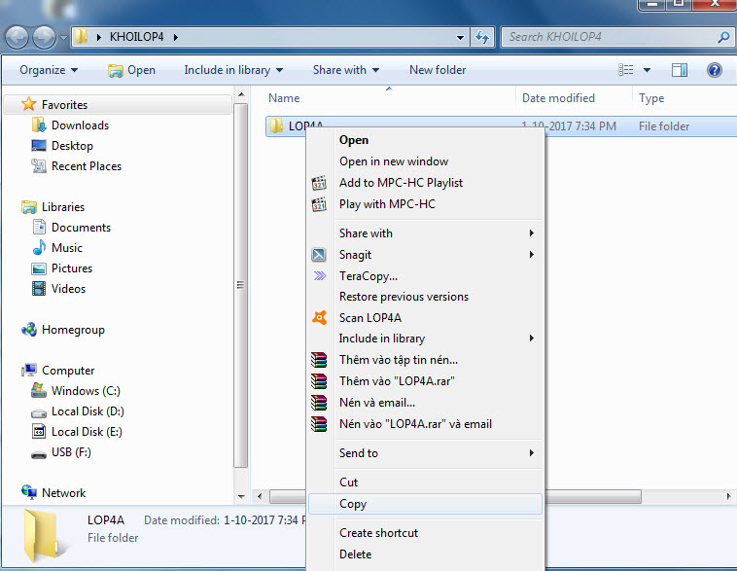
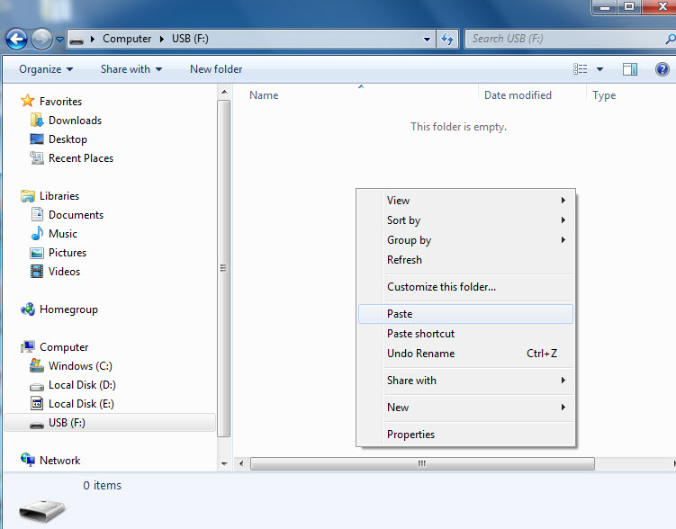
Bước 1:
Nháy nút phải chuột vào thư mục LOP4A, chọn Coppy
Bước 2:
Mở USB, nháy nút phải chuột, chọn Paste

Slide 17
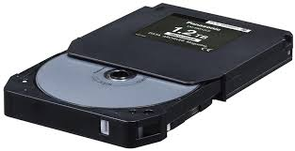
A. HOẠT ĐỘNG CƠ BẢN
2. Thiết bị lưu trữ
d,Trong USB có những gì?
Trong USB có thư mục LOP4A
3. Các thiết bị lưu trữ khác
Kết luận: Ngoài USB còn có các thiết bị lưu trữ khác như: ổ đĩa ngoài (ổ cứng di động), đĩa CD, đĩa DVD…
Ổ đĩa CD/DVD
Ổ đĩa ngoài
(ổ cứng di động)

Slide 18
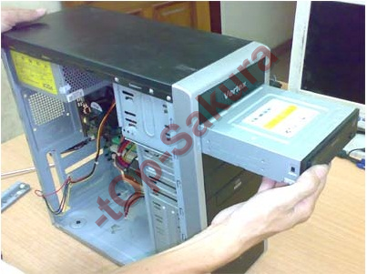
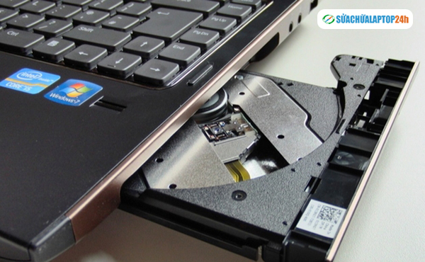
Ổ đĩa CD/DVD
Máy tính để bàn
Laptop( máy xách tay)

Slide 19
TRÒ CHƠI
Ai NHANH HƠN

Slide 20
Thiết bị lưu trữ nào được gắn cố định bên trong thân máy?
A. USB
B. Đĩa CD
C. Ổ cứng
C. Ổ cứng
8
9
5
4
2
7
6
3
10
1
Hết giờ

Slide 21
USB có chức năng gì?
A. Lưu trữ thông tin của máy tính
A. Lưu trữ thông tin của máy tính
B. Diệt virus
C. Soạn thảo văn bản
8
9
5
4
2
7
6
3
10
1
Hết giờ

Slide 22
Thiết bị nào sau đây là thiết bị lưu trữ ngoài?
A. Ổ đĩa cứng C, D, E
B. Ổ đĩa CD/ DVD, ổ đĩa ngoài, USB
B. Ổ đĩa CD/ DVD, ổ đĩa ngoài, USB
C. Ổ đĩa C
8
9
5
4
2
7
6
3
10
1
Hết giờ

Slide 23
Em cần ghi nhớ
* Một số thiết bị lưu trữ thông tin phổ biến : USB, đĩa CD/DVD, ổ đĩa ngoài…
* USB là thiết bị lưu trữ ngoài gọn nhẹ, thuận tiện khi sử dụng

Slide 24
CHÚC SỨC KHỎE QUÝ THẦY CÔ
Chúc các em chăm ngoan, học giỏi

